Slide 1

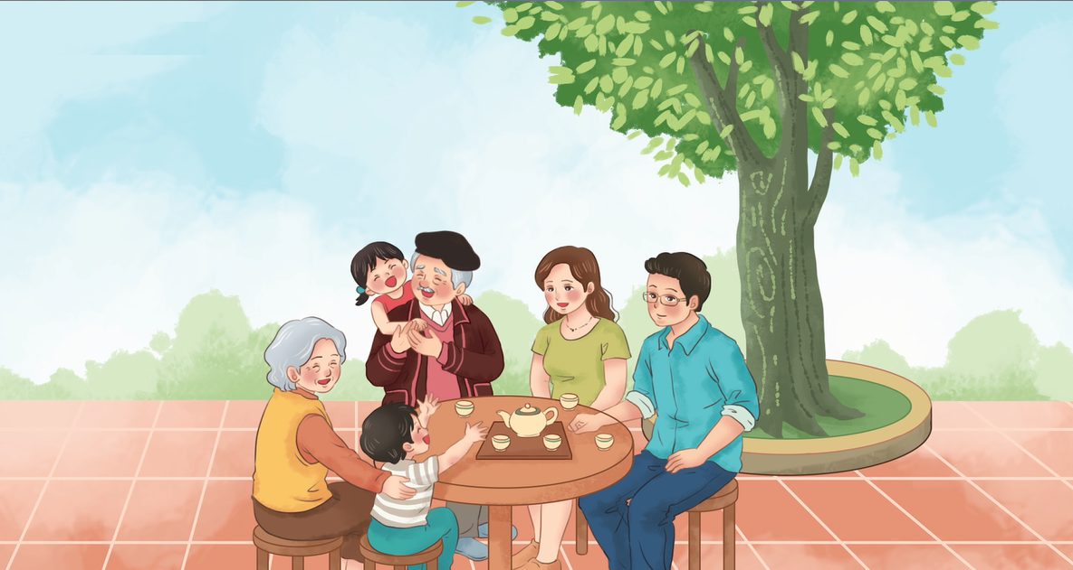
Hát
CÂY GIA ĐÌNH
Nhạc: Quỳnh Hợp
Lời thơ: Nguyễn Thị Mai

Slide 2
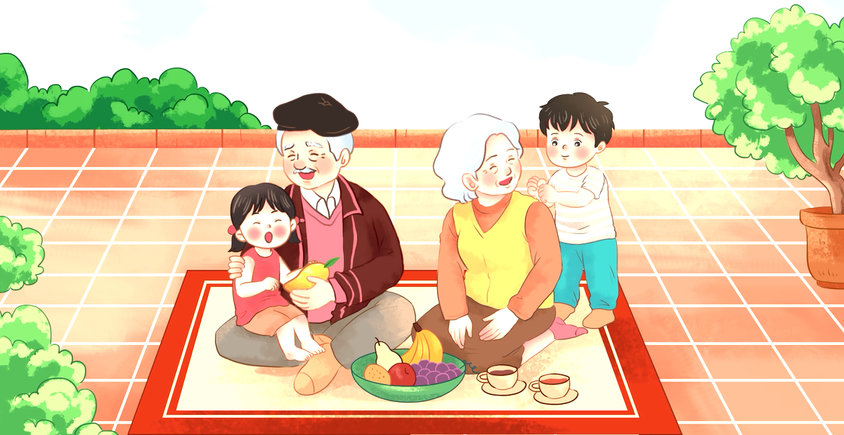
ĐỌC LỜI CA
CÂY GIA ĐÌNH
Nhạc: Quỳnh Hợp
Lời thơ: Nguyễn Thị Mai
Hoa thơm là mẹ. Quả ngọt là con.
Lá cành là bố đan che bóng tròn.
Ông bà là gốc. Rễ ôm đất lành.
Rễ bền gốc vững. Cây đời thêm xanh.

Slide 3
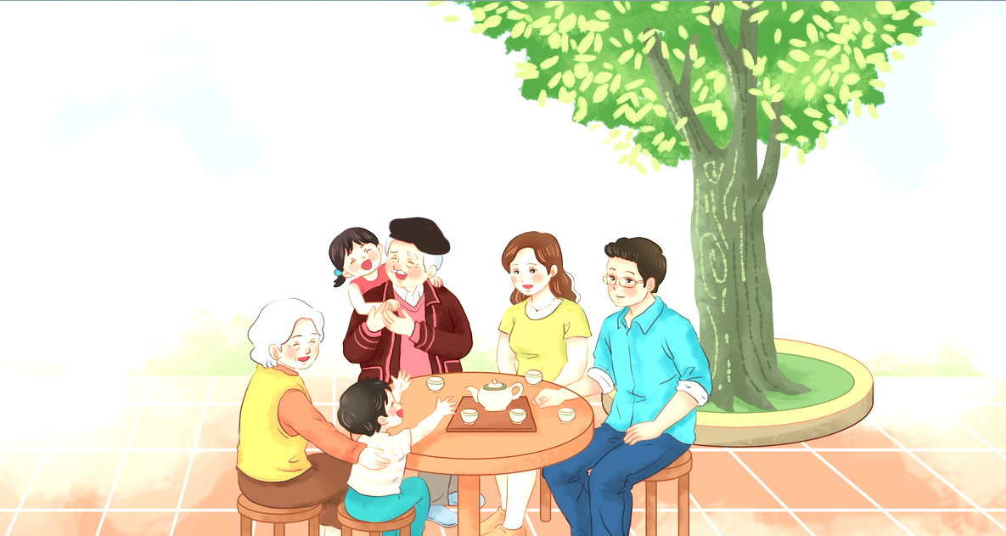

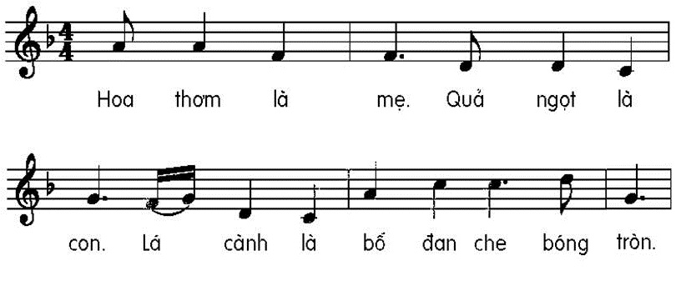

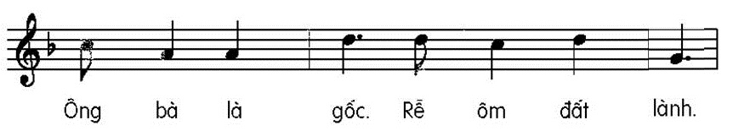
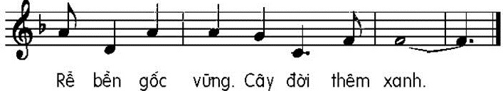
HÁT KẾT HỢP VỖ TAY THEO NHỊP
CÂY GIA ĐÌNH
Nhạc: Quỳnh Hợp
Lời thơ: Nguyễn Thị Mai

Slide 4
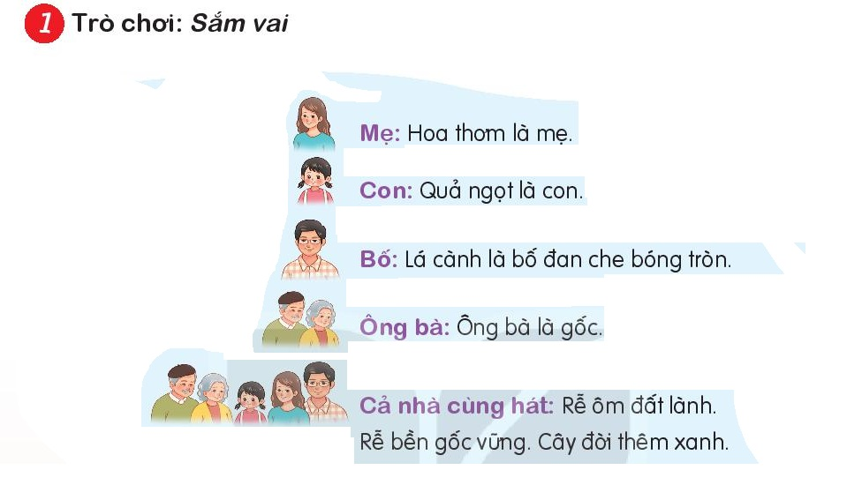
Vận dụng sáng tạo:
GÓC ÂM NHẠC
Ông
Cha
Bà
Mẹ
Con

Slide 5
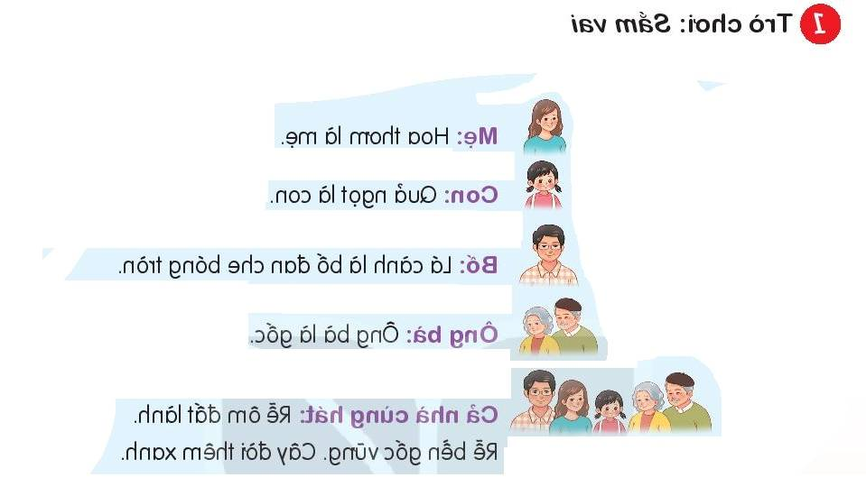
GÓC ÂM NHẠC
SẮM VAI

Slide 6
CÂY GIA ĐÌNH
Nhạc: Quỳnh Hợp
Lời thơ: Nguyễn Thị Mai

